Slide 1
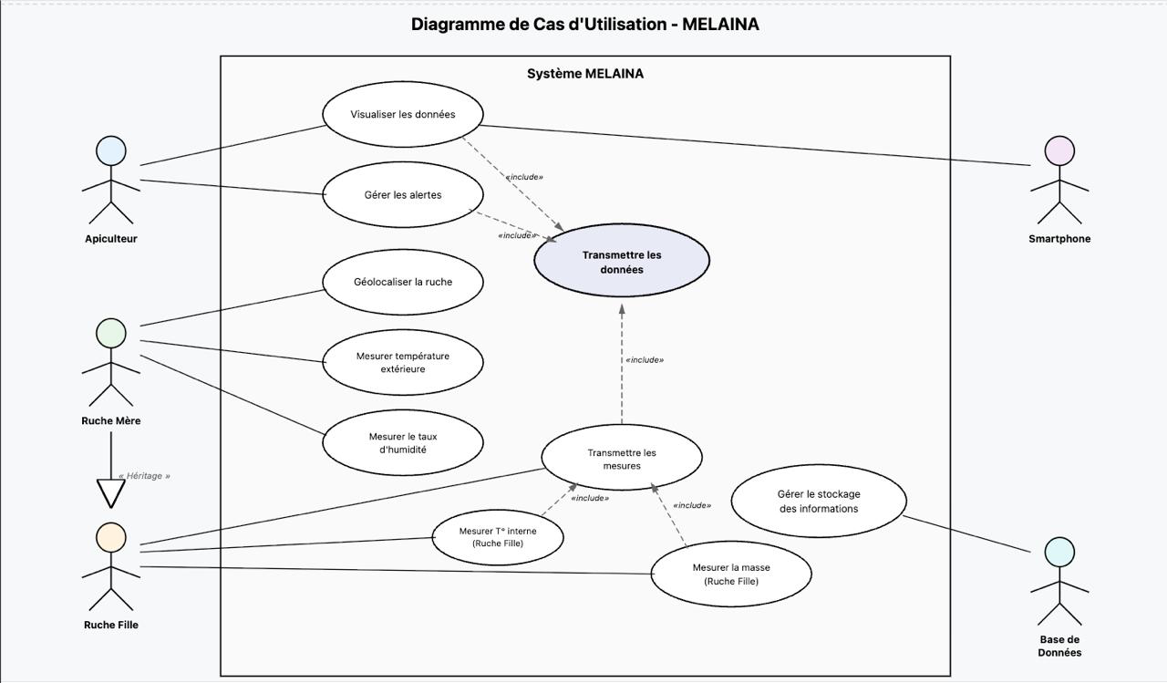
Diagramme de cas d’utilisation

Slide 2
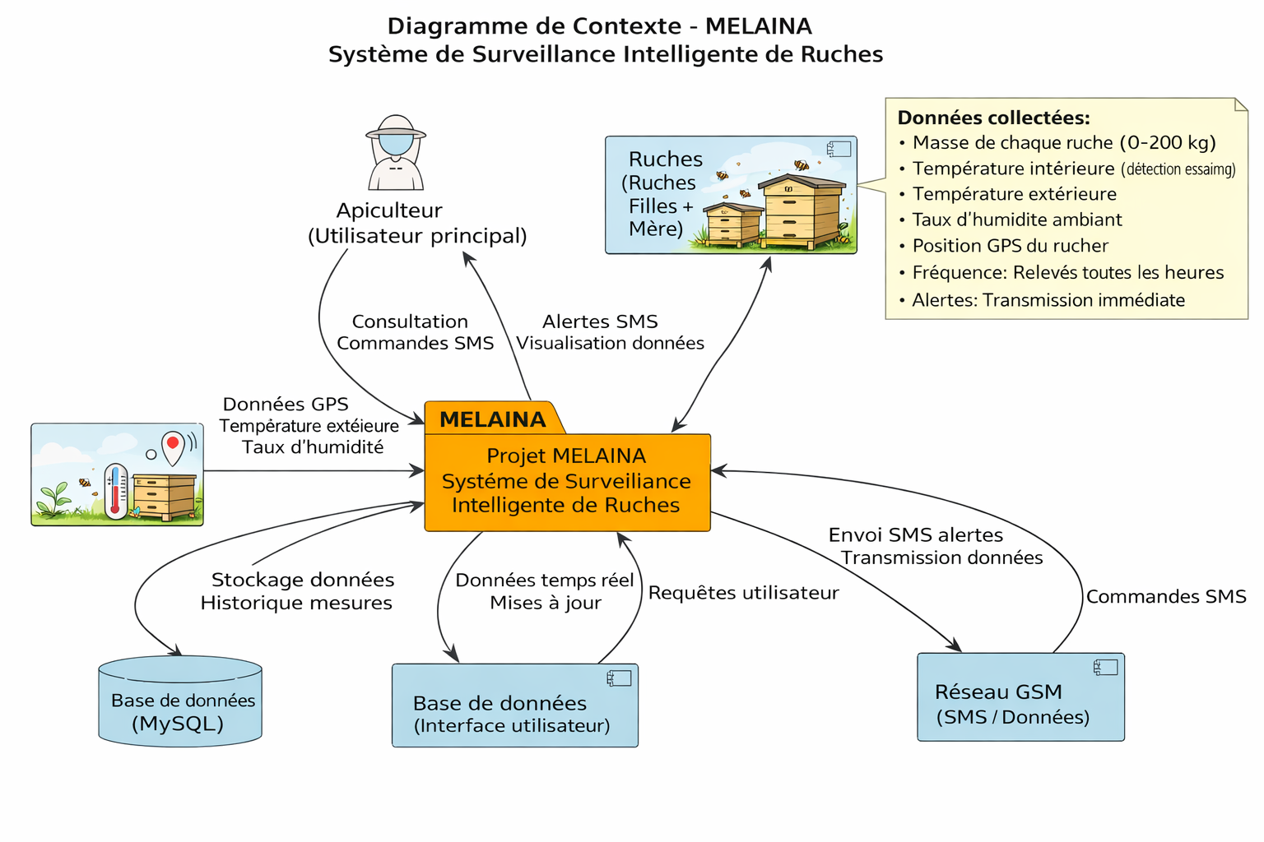
Diagramme de contexte

Slide 3
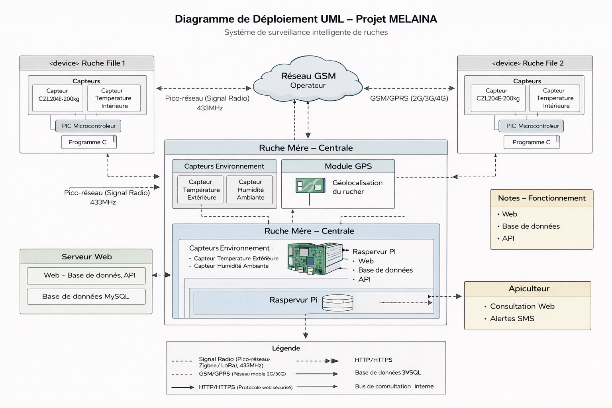
Diagramme de déploiement

Slide 4
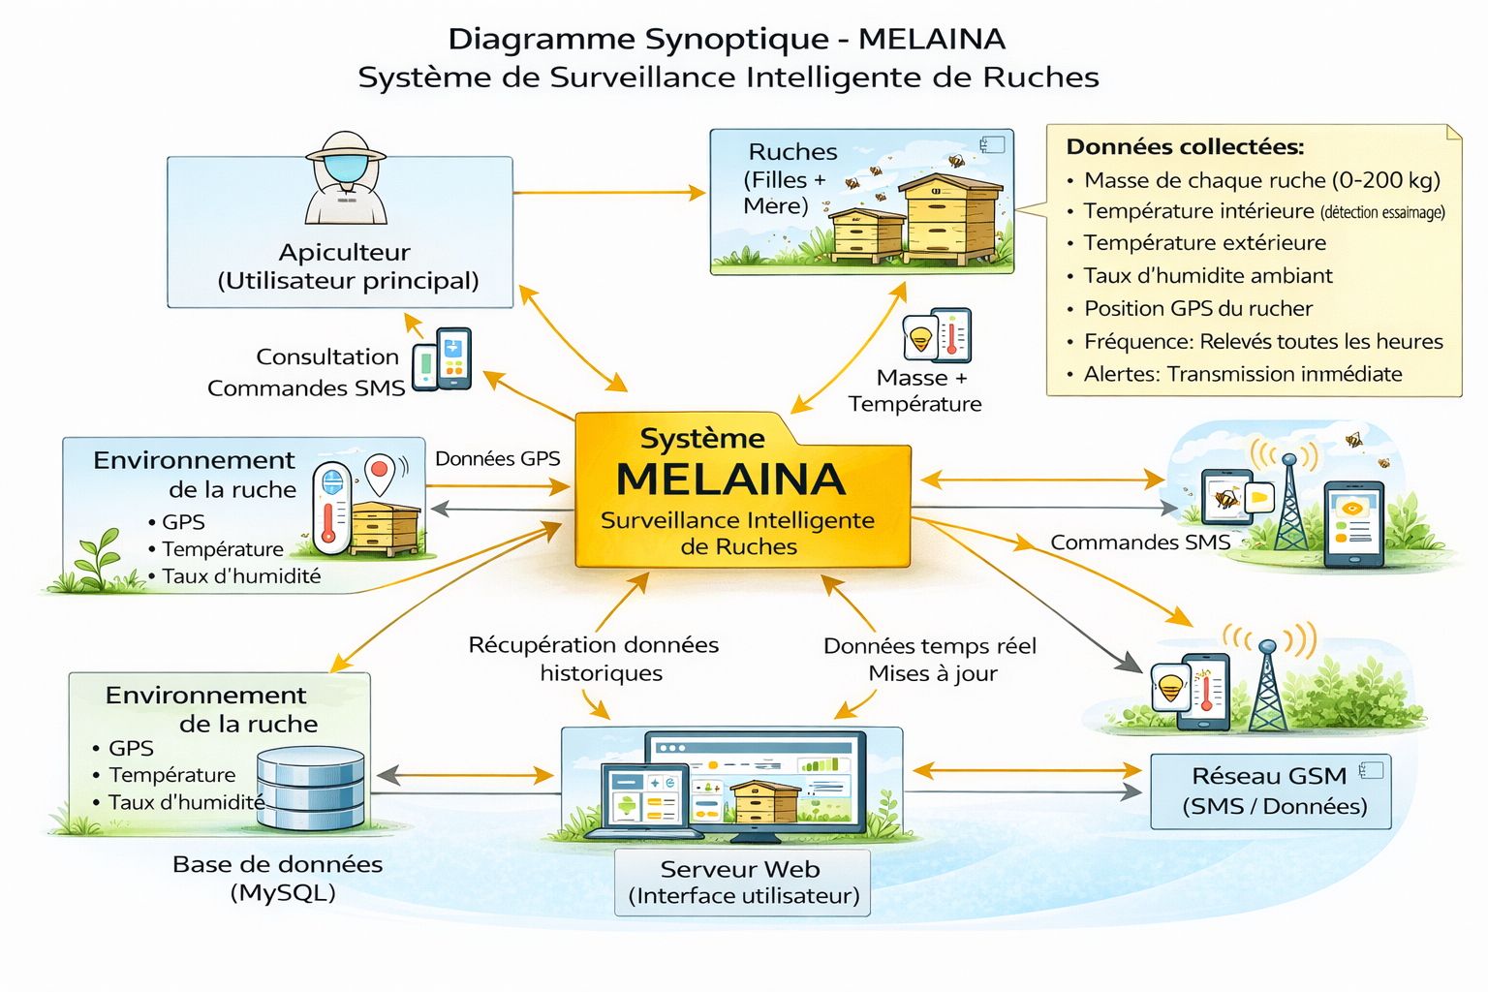
Schéma synoptique

Slide 5
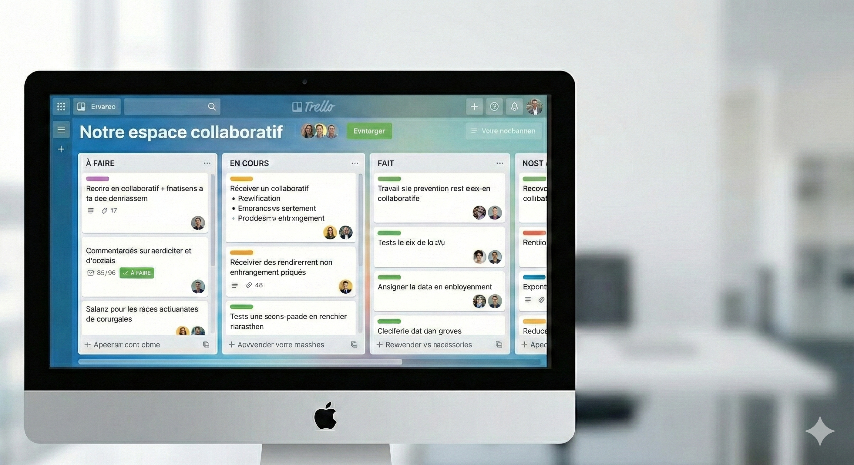
Nôtre TRELLO

